Slide 1
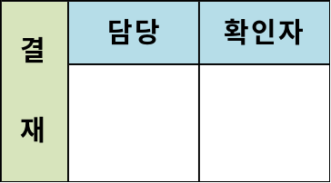
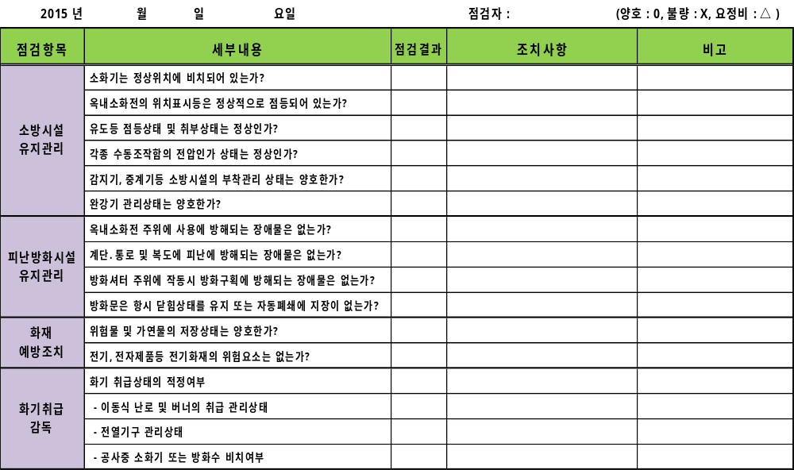
일일 방화관리 점검 및 순찰 일지

Slide 2
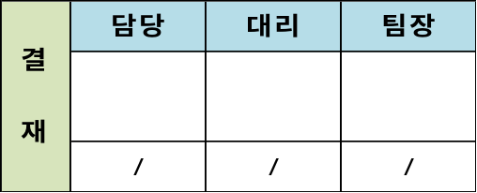
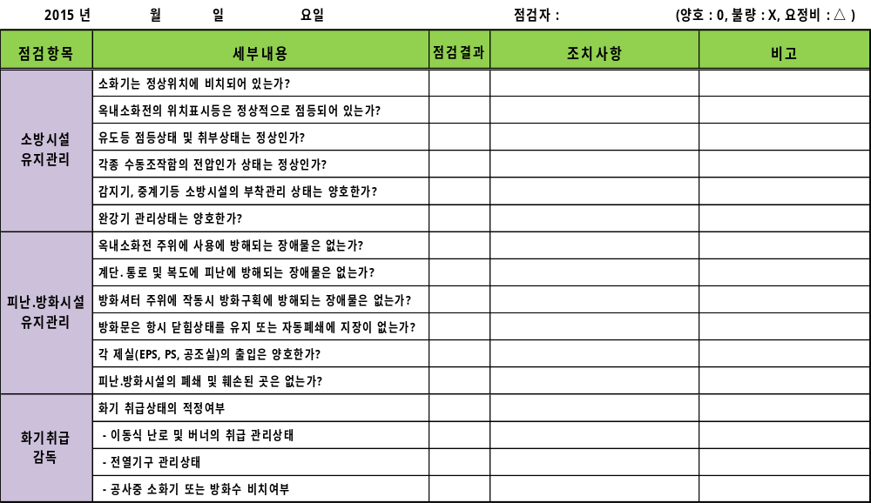
일일 방화관리 점검 및 순찰 일지

Slide 3
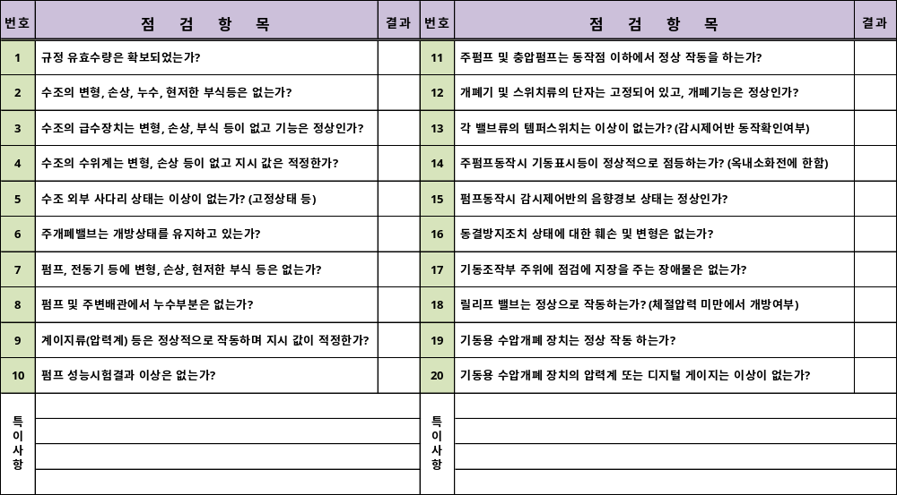
월간 소방펌프 점검일지
2024년 월

Slide 4
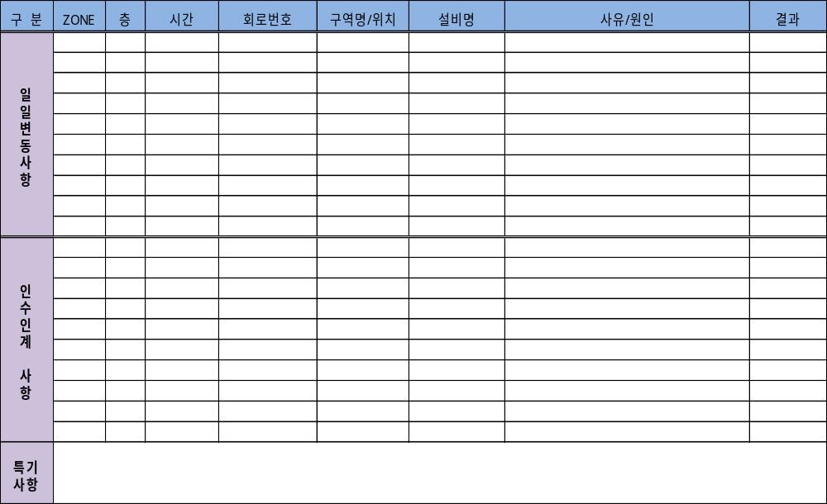
화재수신반 점검 및 변동사항 점검일지
2015 년 월 일 근무자 :

Slide 5
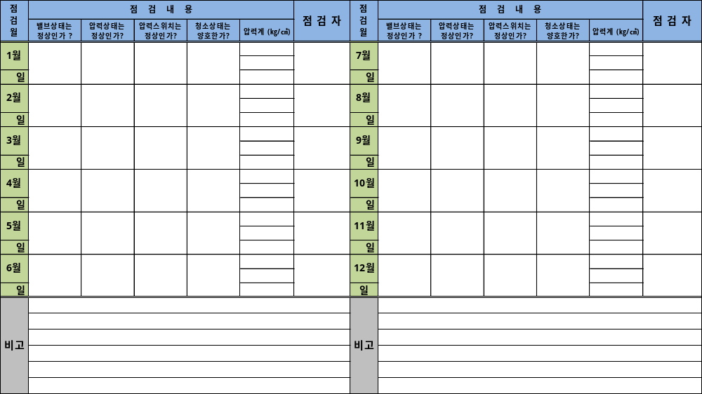
( 2026 년도)월간 유수검지 장치 점검표 ( )

Slide 6
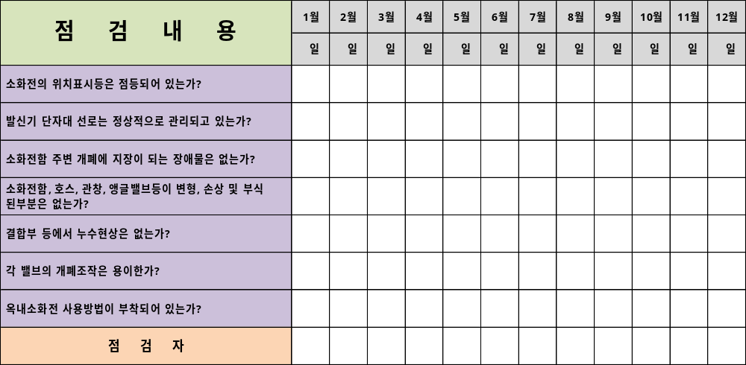
( 2026 년) 옥내소화전 점검일지( )
( 양호 : ○ , 점검요 : △ , 불량 : × )

Slide 7
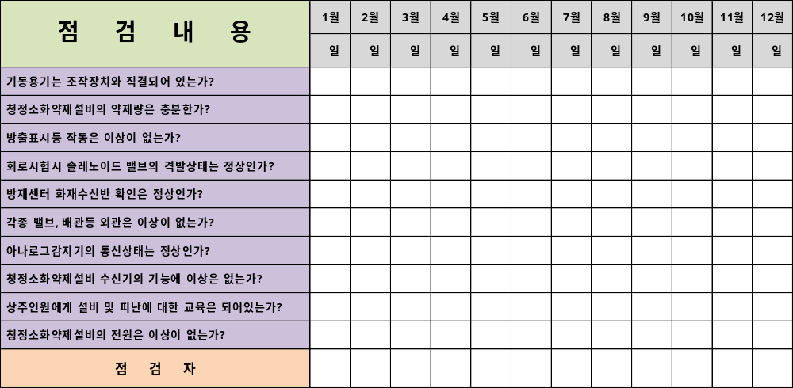
( 2026 년) 청정소화약제설비 점검일지( )
( 양호 : ○ , 점검요 : △ , 불량 : × )

Slide 8
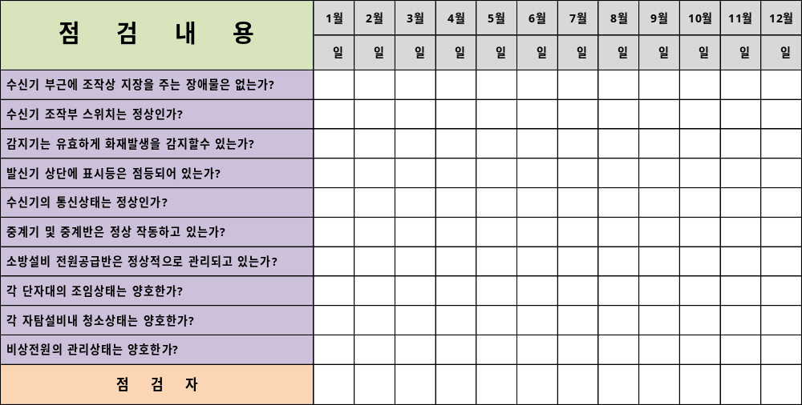
( 년도) 자동화재탐지설비 점검일지
( 양호 : ○ , 점검요 : △ , 불량 : × )

Slide 9
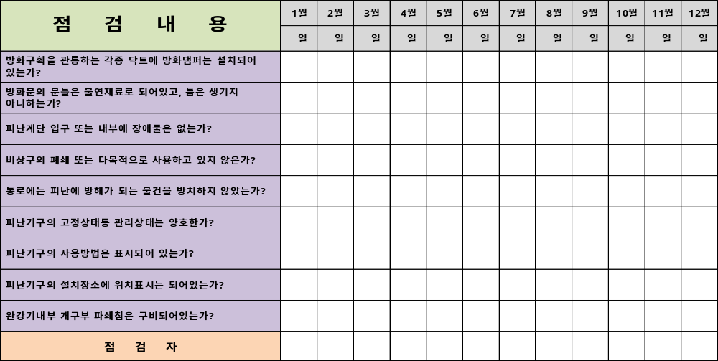
( 년도) 월간 피난, 방화시설 점검일지
( 양호 : ○ , 점검요 : △ , 불량 : × )

Slide 10
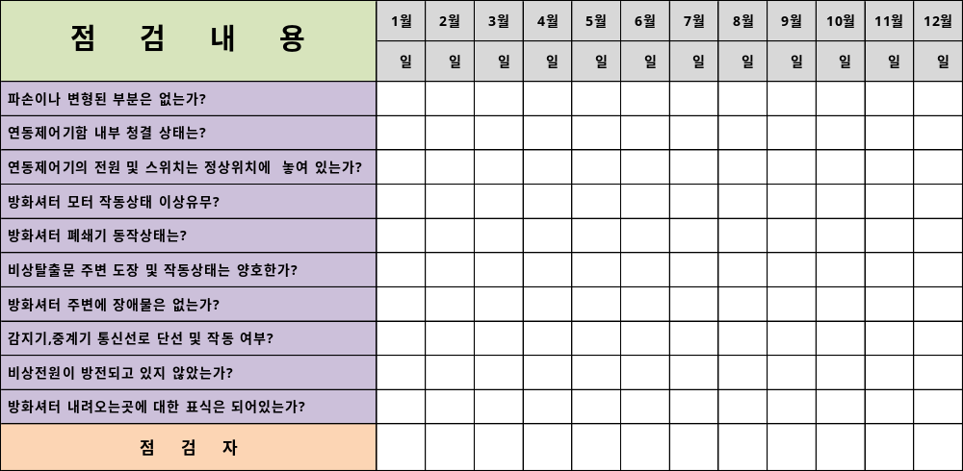
( 2024 년도) 월간 방화셔터 점검일지
( 양호 : ○ , 점검요 : △ , 불량 : × )

Slide 11
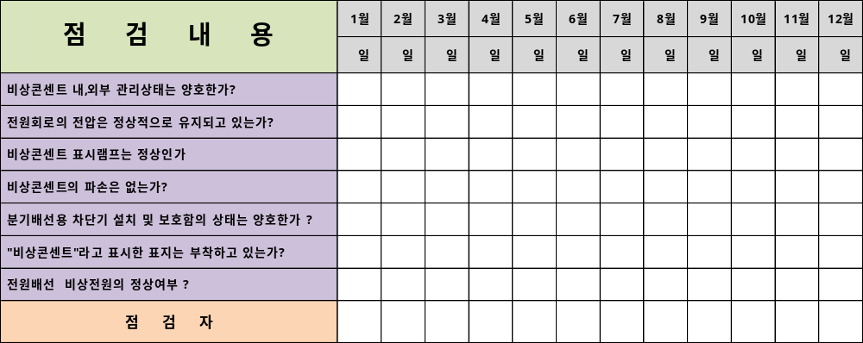
( 2026 년도) 월간 비상콘센트 점검일지
( 양호 : ○ , 점검요 : △ , 불량 : × )

Slide 12
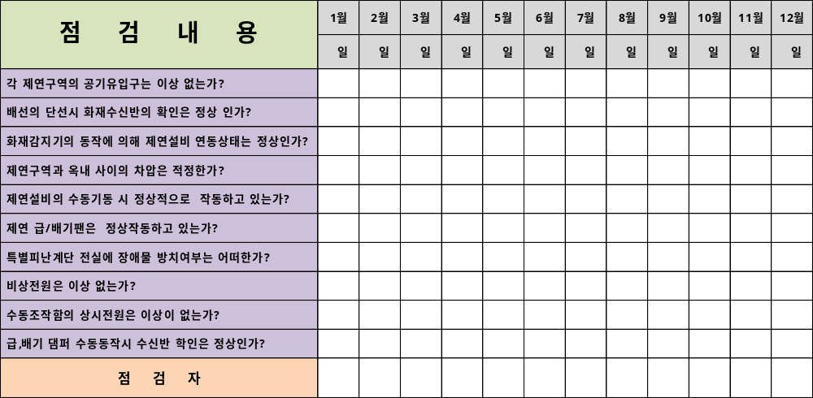
( 년도) 월간 제연설비 점검일지
( 양호 : ○ , 점검요 : △ , 불량 : × )

